Slide 1
RANCANG BANGUN MODUL PENGENALAN BAHASA ISYARAT INDONESIA MENGGUNAKAN TEKNOLOGI KINECT DAN METODE BACK PROPAGATION GENETIC ALGORITHM NEURAL NETWORK
PRESENTASI TUGAS AKHIR – KI141502
Penyusun Tugas Akhir :
Yohanes Aditya Sutanto
(5112 100 135)
Dosen Pembimbing :
Wijayanti Nurul Khotimah, S.Kom., M.Sc.
Dr.Eng. Nanik Suciati, S.Kom., M.Kom.
Jurusan Teknik Informatika | Fakultas Teknologi Informasi | Institut Teknologi Sepuluh Nopember

Slide 2
Pendahuluan

Slide 3
Latar Belakang
Bahasa isyarat adalah media bagi pada penderita Tunarungu untuk berkomunikasi dengan sekitarnya.
Indonesia termasuk dalam 4 negara dengan prevalensi ketulian yang cukup tinggi yaitu 4,6 persen.
Adanya teknologi Kinect yang dapat membaca bahasa isyarat.

Slide 4
Rumusan Masalah
Bagaimana menentukan fitur yang bisa digunakan untuk mendeteksi bahasa isyarat yang didapat dengan Kinect?
Bagaimana menerapkan metode Back Propagation Genetic Algorithm Neural Network untuk mendeteksi bahasa isyarat yang diberikan?
Bagaimana hasil akurasi gerakan isyarat yang dideteksi oleh Kinect?

Slide 5
Batasan Masalah
Aplikasi dikembangkan menggunakan Kinect SDK dengan menggunakan bahasa pemrograman C# dengan IDE Microsoft Visual Studio.
Versi Kinect sensor yang dipakai adalah Kinect V1.
Topologi Neural Network adalah jenis Multilayer Percepton dengan 1 hidden layer.
Bahasa Isyarat yang digunakan berdasarkan pada Sistem Isyarat Bahasa Indonesia (SIBI).
Bahasa isyarat yang digunakan hanya yang bersifat statis.
Hanya 8 kata bahasa isyarat yang akan dipakai yaitu Alquran, Bentuk, Gang, Hai, Hamba, Hormat, Ketua, dan Wadah

Slide 6
Tujuan
Membuat aplikasi pengenalan bahasa isyarat menggunakan teknologi Kinect dan dapat mengimplementasikan metode Back Propagation Genetic Algorithm Neural Network sebagai classifier gerakan skeleton pengguna yang akan didapat dengan Kinect.

Slide 7
Dasar Teori

Slide 8
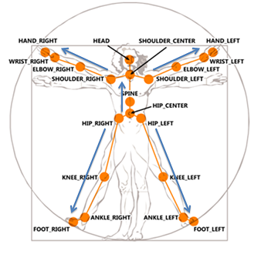
Kinect SDK
Library yang dibuat oleh Microsoft untuk pengembangan aplikasi perangkat lunak yang menggunakan Kinect sebagai alat input utama.
Diimplementasikan dengan bahasa pemrograman C#, C++, dan JavaScript.
Memiliki fitur yang digunakan dalam Tugas Akhir ini yaitu skeleton trakcing.
Pada Kinect SDK yang akan digunakan di Tugas Akhir ini, memiliki 20 skeleton joints.

Slide 9
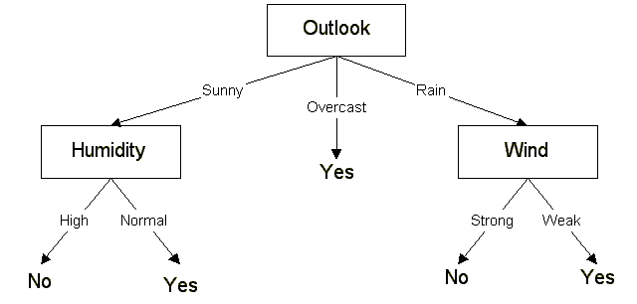
Decision Tree
Merupakan salah satu teknik data mining yang terkenal
Biasanya digunakan untuk classification

Slide 10
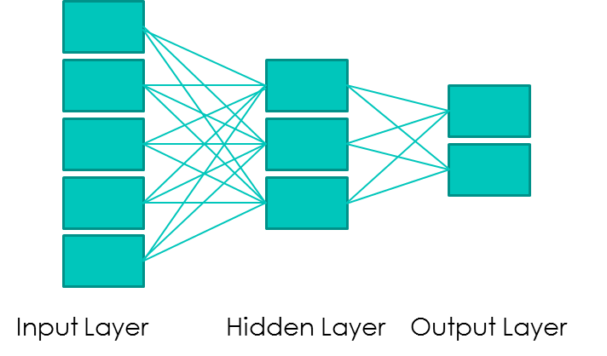
Neural Network
Dibentuk dengan 3 layer: input layer, hidden layer, output layer
Setiap layer dibentuk oleh beberapa interconnected nodes

Slide 11
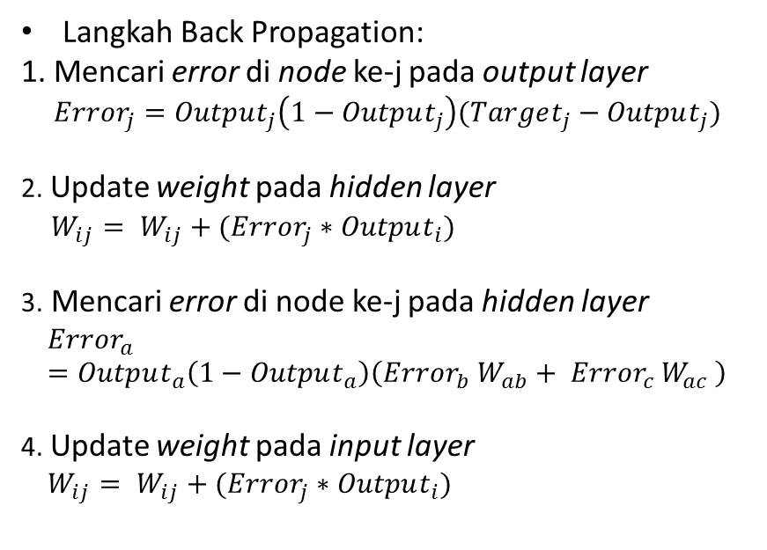
Back Propagation
Mencari nilai minimum dari error function dalam weight space dengan menggunakan gradient descent.
Kombinasi dari weight meminimalisir error function
Langkah Back Propagation:
1. Mencari error di node ke-j pada output layer
$$Error_{j}=Output_{j}\left(1−Output_{j}\right)(Target_{j}−Output_{j})$$
2. Update weight pada hidden layer
$W_{ij}= W_{ij}+(Error_{j}∗Output_{i})$
3. Mencari error di node ke-j pada hidden layer
$$Error_{a}=Output_{a}\left(1−Output_{a}\right)\left(Error_{b} W_{ab}+ Error_{c} W_{ac} \right)$$
4. Update weight pada input layer
$W_{ij}= W_{ij}+(Error_{j}∗Output_{i})$

Slide 12
Back Propagation Genetic Algorithm Neural Network
Langkah Back Propagation Genetic Algorithm Neural Network:
1. Genetic Algorithm mencari kromosom terbaik untuk bobot awal neural network.
2. Back Propagation melatih neural network dengan bobot yang ada.
3. Jika perfoma neural network semakin mendekati distinct decline lanjut ke langkah 5, jika tidak lanjut ke langkah 4.
4. Update bobot neural network sebagai populasi awal dari Genetic Algorithm dan mencari kromosom paling unggul dari bobot yang dilatih Back Propagation.
5. Jika kondisi pada saat iterasi memuaskan, proses pelatihan berhenti, jika tidak kembali ke langkah 2.

Slide 13
Analisis, Perancangan, dan Implementasi Sistem

Slide 14
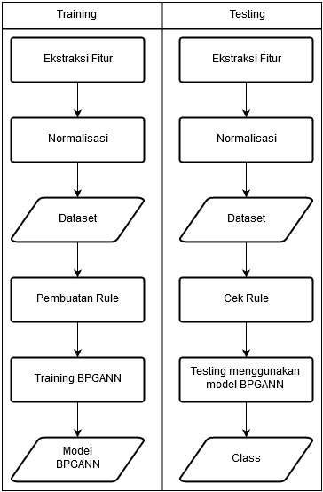
Arsitektur Umum Sistem

Slide 15
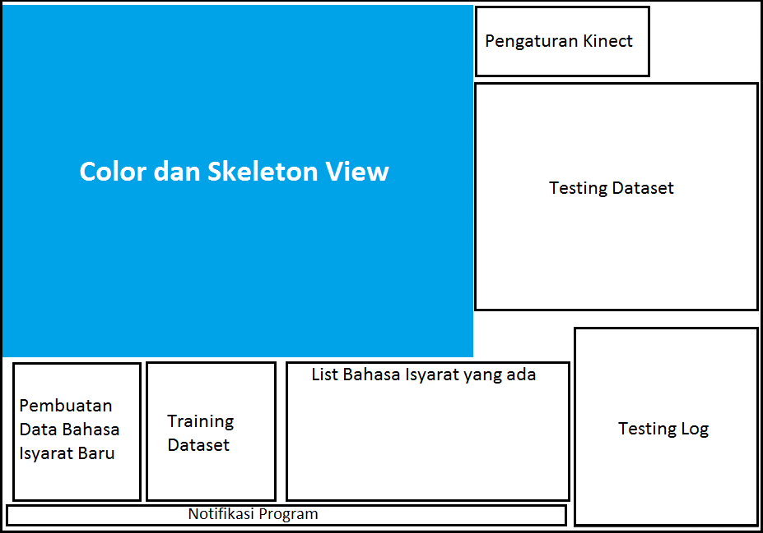
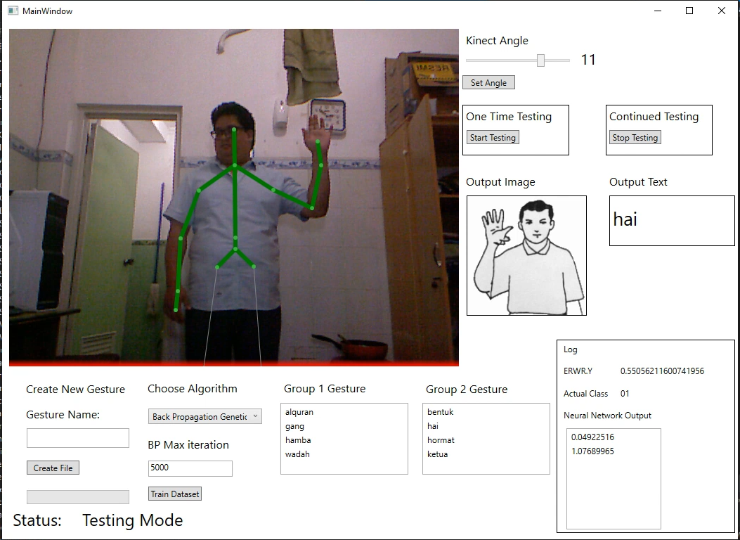
Rancangan dan Implementasi Antarmuka Aplikasi
Rancangan Antarmuka Aplikasi
Implementasi Antarmuka Aplikasi

Slide 16
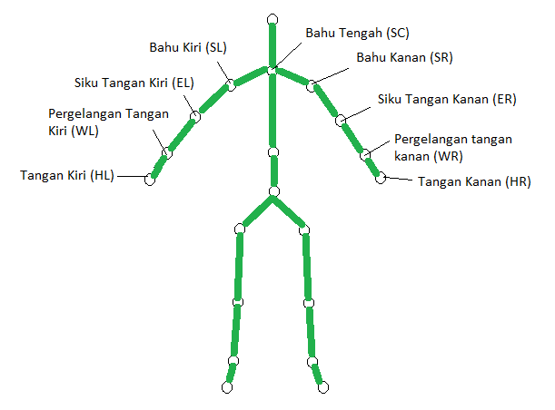
Rancangan Proses Ekstraksi Fitur
Data yang diambil dari skeleton pengguna adalah data skeleton joints.
Terdapat 9 skeleton joints yang digunakan dalam Tugas Akhir ini.
Skeleton Joints yang digunakan

Slide 17
Rancangan Proses Ekstraksi Fitur
Vector3 (x,y,z) | Angle (float) | Distance (float)
ER -> SR | ∠ SC - SR – ER | HR - HL
WR -> ER | ∠ SR - ER - WR
HR -> WR | ∠ ER - WR - HR
EL -> SL | ∠ SC - SL – EL
WL -> EL | ∠ SL - EL – WL
HL -> WL | ∠ EL - WL – HL
HL -> HR
Ada 28 fitur yang dihasilkan dari perhitungan data skeleton joints .
Fitur yang Digunakan

Slide 18
Rancangan Proses Ekstraksi Fitur
{1}
for (int i = 0; i < 100; i++)
{
if (first == null) break;
//Right Body
SR.SetVector(first.Joints[JointType.ShoulderRight].Position);
ER.SetVector(first.Joints[JointType.ElbowRight].Position);
WR.SetVector(first.Joints[JointType.WristRight].Position);
HR.SetVector(first.Joints[JointType.HandRight].Position);
//Left Body
SL.SetVector(first.Joints[JointType.ShoulderLeft].Position);
EL.SetVector(first.Joints[JointType.ElbowLeft].Position);
WL.SetVector(first.Joints[JointType.WristLeft].Position);
HL.SetVector(first.Joints[JointType.HandLeft].Position);
//Center Body
SC.SetVector(first.Joints[JointType.ShoulderCenter].Position);
SRER += ER - SR;
ERWR += WR - ER;
WRHR += HR - WR;
SLEL += EL - SL;
ELWL += WL - EL;
WLHL += HL - WL;
HRHL += HL - HR;
Vector3 v1, v2;
double res;
//SC-SR-ER
v1 = SC - SR;
v1 = v1.Normalize();
v2 = ER - SR;
v2 = v2.Normalize();
res = Vector3.DotProduct(v1, v2);
SCSRER += (double)Math.Acos(res);
//SR-ER-WR
v1 = SR - ER;
v1 = v1.Normalize();
v2 = WR - ER;
v2 = v2.Normalize();
res = Vector3.DotProduct(v1, v2);
SRERWR += (double)Math.Acos(res);
//ER-WR-HR
v1 = ER - WR;
v1 = v1.Normalize();
v2 = HR - WR;
v2 = v2.Normalize();
res = Vector3.DotProduct(v1, v2);
ERWRHR += (double)Math.Acos(res);
Start
using (SkeletonFrame skeletonFrameData = e.OpenSkeletonFrame())
{
if (skeletonFrameData == null)
return null;
skeletonFrameData.CopySkeletonDataTo(allSkeletons);
//get the first tracked skeleton
Skeleton first = (from s in allSkeletons
where s.TrackingState == SkeletonTrackingState.Tracked
select s).FirstOrDefault();
return first;
}
{2}
//SC-SL-EL
v1 = SC - SL;
v1 = v1.Normalize();
v2 = EL - SL;
v2 = v2.Normalize();
res = Vector3.DotProduct(v1, v2);
SCSLEL += (double)Math.Acos(res);
//SL-EL-WL
v1 = SL - EL;
v1 = v1.Normalize();
v2 = WL - EL;
v2 = v2.Normalize();
res = Vector3.DotProduct(v1, v2);
SLELWL += (double)Math.Acos(res);
//EL-WL-HL
v1 = EL - WL;
v1 = v1.Normalize();
v2 = HL - WL;
v2 = v2.Normalize();
res = Vector3.DotProduct(v1, v2);
ELWLHL += (double)Math.Acos(res);
//Distance HR - HL
DisHRHL += Vector3.Distance(HR, HL);
Thread.Sleep(10);
}
SRER /= 100;
ERWR /= 100;
WRHR /= 100;
SLEL /= 100;
ELWL /= 100;
WLHL /= 100;
HRHL /= 100;
SCSRER /= 100;
SRERWR /= 100;
ERWRHR /= 100;
SCSLEL /= 100;
SLELWL /= 100;
ELWLHL /= 100;
DisHRHL /= 100;
AllFeatureNormalize();
Input
Skeleton Pengguna
Skeleton Ditemukan
Menghitung rata-rata fitur dari 100 frame skeleton dalam waktu 1 detik (1 frame / 0.01 detik)
Yes
Output
File Dataset
No
Notifikasi Skeleton tidak ditemukan
Stop

Slide 19
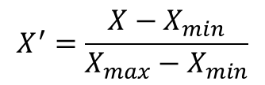
Rancangan Proses Normalisasi Fitur
Pseudocode Normalisasi Fitur
Proses feature scalling untuk membuat fitur dalam range tertentu sehingga fitur lebih proporsional.
$$X^{′}=\frac{X−X_{min}}{X_{max}−X_{min}}$$
Keterangan:
X = nilai fitur sebelum normalisasi
X’ = nilai fitur setelah proses normalisasi
Xmin = nilai fitur minimum
Xmax = nilai fitur maksimum.

Slide 20
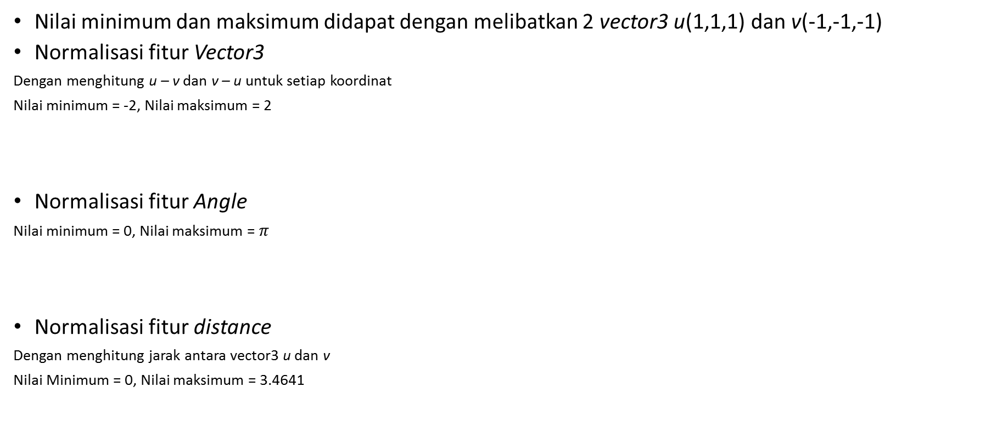
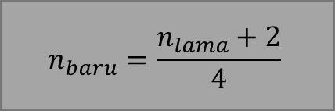
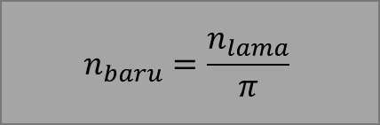
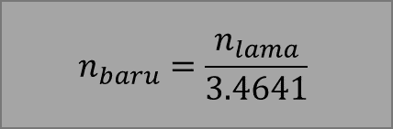
Turunan Proses Normalisasi Fitur
Nilai minimum dan maksimum didapat dengan melibatkan 2 vector3 u(1,1,1) dan v(-1,-1,-1)
Normalisasi fitur Vector3
Dengan menghitung u – v dan v – u untuk setiap koordinat
Nilai minimum = -2, Nilai maksimum = 2
Normalisasi fitur Angle
Nilai minimum = 0, Nilai maksimum = $π$
Normalisasi fitur distance
Dengan menghitung jarak antara vector3 u dan v
Nilai Minimum = 0, Nilai maksimum = 3.4641
$$n_{baru}=\frac{n_{lama}+2}{4}$$
public static Vector3 VectorFeatureNorm(Vector3 u)
{
Vector3 newVector = new Vector3();
newVector.X = (u.X + 2) / 4;
newVector.Y = (u.Y + 2) / 4;
newVector.Z = (u.Z + 2) / 4;
return newVector;
}
$$n_{baru}=\frac{n_{lama}}{π}$$
public static double AngleFeatureNorm(double n)
{
return n / Math.PI;
}
$$n_{baru}=\frac{n_{lama}}{3.4641}$$
public static double DistanceFeatureNorm(double n)
{
return n / 3.4641f;
}

Slide 21
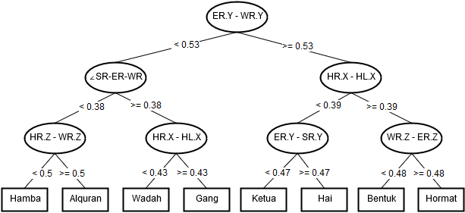
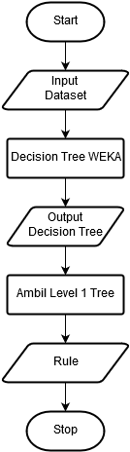
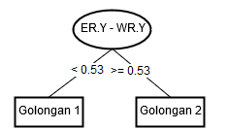
Rancangan Proses Pembuatan Rule
Rule | If | Then | Class
1 | ER.Y – WR.Y < 0.53f | Gol1.xml | Alquran, Gang, Hamba, Wadah
2 | else | Gol2.xml | Bentuk, Hai, Hormat, Ketua
Diagram Alir Pembuatan Rule

Slide 22
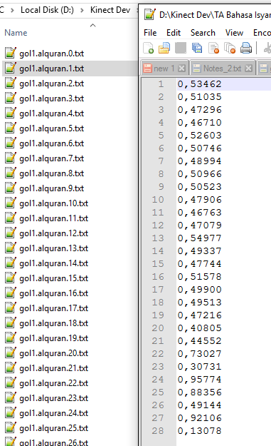
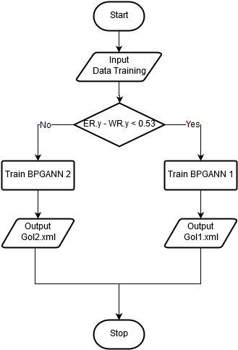
Rancangan Proses Training
loadNet = new NeuralNetwork();
NNtoXMLReader nnr = new NNtoXMLReader(loadNet);
algoTest = nnr.read("gol1ga.xml");
seleksi1 = nnr.chromosom;
loadNet = new NeuralNetwork();
nnr = new NNtoXMLReader(loadNet);
algoTest = nnr.read("gol2ga.xml");
seleksi2 = nnr.chromosom;
for (int i = 0; i < dsl1.Count; i++)
{
int popCount = 0;
for (int j = 0; j < seleksi1.Count(); j++)
{
if (seleksi1[j] == 0)
{
dsl1[i].RemoveBit(j - popCount);
popCount++;
}
}
}
for (int i = 0; i < dsl2.Count; i++)
{
int popCount = 0;
for (int j = 0; j < seleksi2.Count(); j++)
{
if (seleksi2[j] == 0)
{
dsl2[i].RemoveBit(j - popCount);
popCount++;
}
}
}
nn1.InitNetwork(dsl1[0].AttributeCount, dsl1[0].AttributeCount / 2, cc1.TargetCount);
nn2.InitNetwork(dsl2[0].AttributeCount, dsl2[0].AttributeCount / 2, cc2.TargetCount);
nn1.Seed = 0;
nn2.Seed = 0;
nn1.InitWeight();
nn2.InitWeight();
BackPropagation bp1 = new BackPropagation();
BackPropagation bp2 = new BackPropagation();
bp1.Init(nn1, dsl1, cc1);
bp2.Init(nn2, dsl2, cc2);
avgError1 = bp1.Run(Int32.Parse(iteration_text.Text));
avgError2 = bp2.Run(Int32.Parse(iteration_text.Text));
NNtoXMLWriter nnw1 = new NNtoXMLWriter(nn1, avgError1);
NNtoXMLWriter nnw2 = new NNtoXMLWriter(nn2, avgError2);
nnw1.Write("gol1ga.xml", algorithm, seleksi1);
nnw2.Write("gol2ga.xml", algorithm, seleksi2);
<?xml version="1.0" encoding="utf-8"?>
<NeuralNetwork>
<Algorithm>BPGA</Algorithm>
<Layer>
<Input>
<InputNodeCount>13</InputNodeCount>
<Weight>
<I-1-1>0,9022171</I-1-1>
<I-1-2>0,9513144</I-1-2>
...
<I-13-5>0,1339759</I-13-5>
<I-13-6>2,895701</I-13-6>
</Weight>
</Input>
<Hidden>
<HiddenNodeCount>6</HiddenNodeCount>
<Weight>
<H-1-1>-0,06095807</H-1-1>
<H-1-2>0,2129856</H-1-2>
...
<H-6-2>0,512698</H-6-2>
</Weight>
</Hidden>
<Output>
<OutputNodeCount>2</OutputNodeCount>
<Error>0,1099833</Error>
</Output>
<Chromosom>0000100101110110111110000100</Chromosom>
</Layer>
</NeuralNetwork>

Slide 23
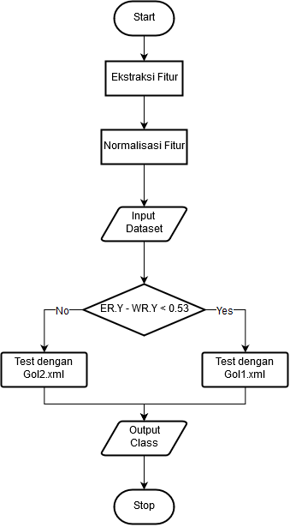
Rancangan Proses Testing
FeedForward ff = new FeedForward();
loadNet = new NeuralNetwork();
NNtoXMLReader nnr = new NNtoXMLReader(loadNet);
Translate t = new Translate();
algoTest = nnr.read(xmlName);
for (int i = 0; i < dsl.Count; i++)
{
if (algoTest.Equals("BPGA"))
{
int popCount = 0;
for (int j = 0; j < nnr.chromosom.Length; j++)
{
if (nnr.chromosom[j] == 0)
{
dsl[i].RemoveBit(j - popCount);
popCount++;
}
}
}
}
loadNet = new NeuralNetwork();
nnr = new NNtoXMLReader(loadNet);
nnr.read(xmlName);
ff = new FeedForward();
ff.Init(loadNet, dsl);
for (int i = 0; i < dsl.Count; i++)
ff.Run(i);
int[] actualClass = new int[loadNet.OutputLayer.Count];
actualClass = ff.GetActualClass();
t = new Translate(actualClass);
string actualClassLog = "";
for(int i = 0; i < actualClass.Length; i++)
actualClassLog += actualClass[i]
if (gol == 1)
outputText.Content = t.Result(cc1);
else if (gol == 2)
outputText.Content = t.Result(cc2);
string imageFullPath = @imagePath + outputText.Content + ".bmp";
if (File.Exists(imageFullPath))
outputImage.Source = (ImageSource)new ImageSourceConverter().ConvertFrom(imageFullPath);

Slide 24
Pengujian dan Evaluasi

Slide 25
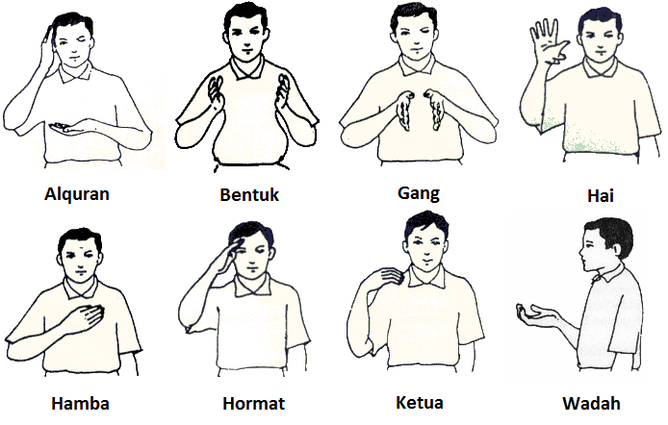
Bahasa Isyarat Yang Dipakai

Slide 26
Skenario Pengujian
Pengujian skenario A1 dilakukan oleh penulis dengan menggunakan 160 data training dari data skeleton penulis.
Pengujian skenario A2 dilakukan oleh pengguna dengan menggunakan 160 data training yang diambil dari data skeleton penulis.
Pengujian skenario B1 dilakukan oleh penulis dengan menggunakan 240 data training, 160 data skeleton penulis dan 80 data skeleton orang lain.
Pengujian skenario B2 dilakukan oleh pengguna dengan menggunakan 240 data training, 160 data skeleton penulis dan 80 data skeleton orang lain.

Slide 27
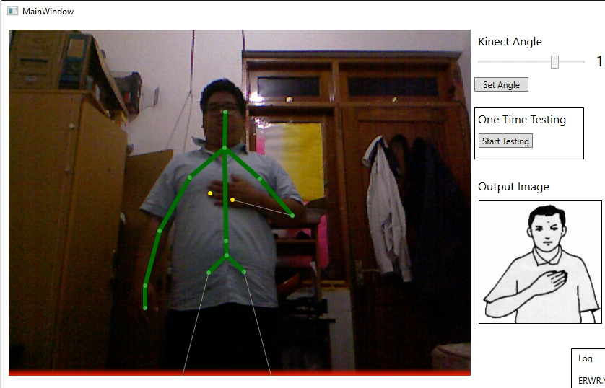
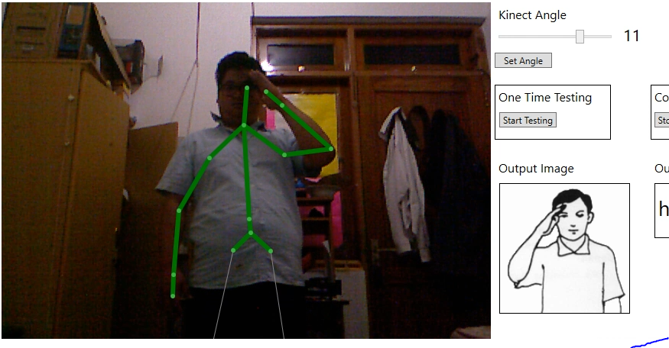
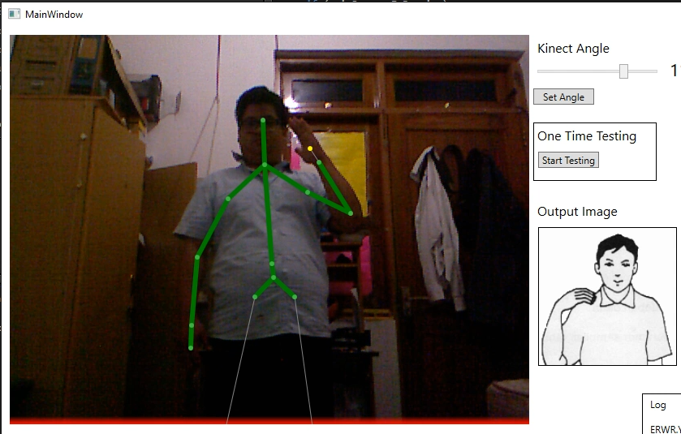
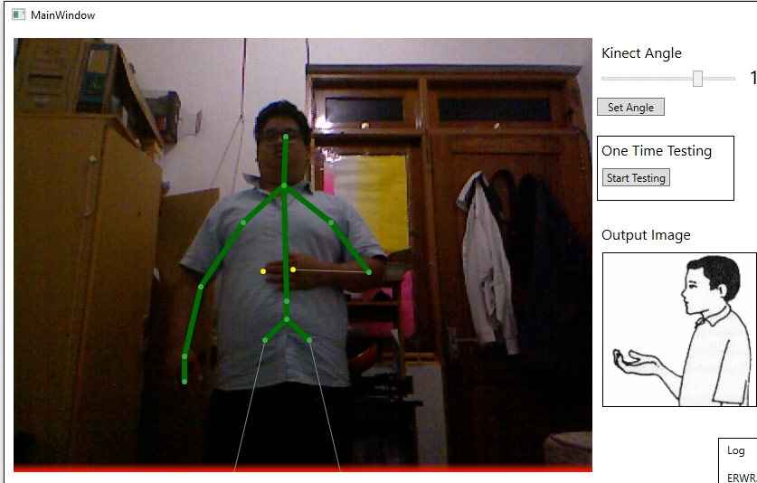
Skenario Pengujian A
 | Target Kelas
Hasil Uji Coba |  | Alquran | Bentuk | Gang | Hai | Hamba | Hormat | Ketua | Wadah
 | Alquran | 5
 | Bentuk |  | 5
 | Gang |  |  | 5
 | Hai |  |  |  | 5
 | Hamba |  |  |  |  | 4
 | Hormat |  |  |  |  |  | 4
 | Ketua |  |  |  |  |  | 1 | 5
 | Wadah |  |  |  |  | 1 |  |  | 5
Hasil Skenario Pengujian A1
 | Target Kelas
Hasil Uji Coba |  | Alquran | Bentuk | Gang | Hai | Hamba | Hormat | Ketua | Wadah
 | Alquran | 4
 | Bentuk |  | 2 |  | 2
 | Gang |  | 3 | 5
 | Hai |  |  |  | 3
 | Hamba |  |  |  |  | 4
 | Hormat |  |  |  |  |  | 5
 | Ketua | 1 |  |  |  |  |  | 5
 | Wadah |  |  |  |  | 1 |  |  | 5
Hasil Skenario Pengujian A2

Slide 28
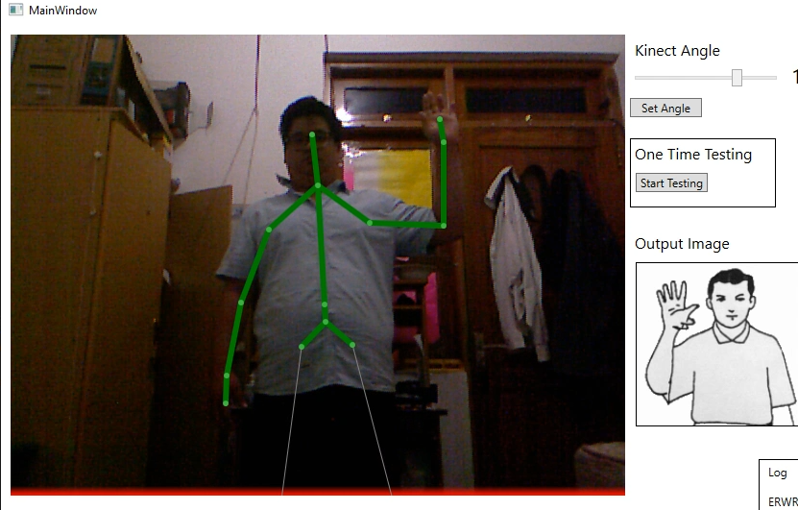
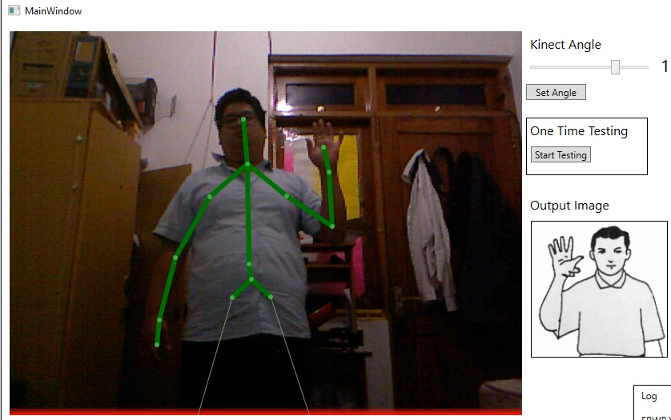
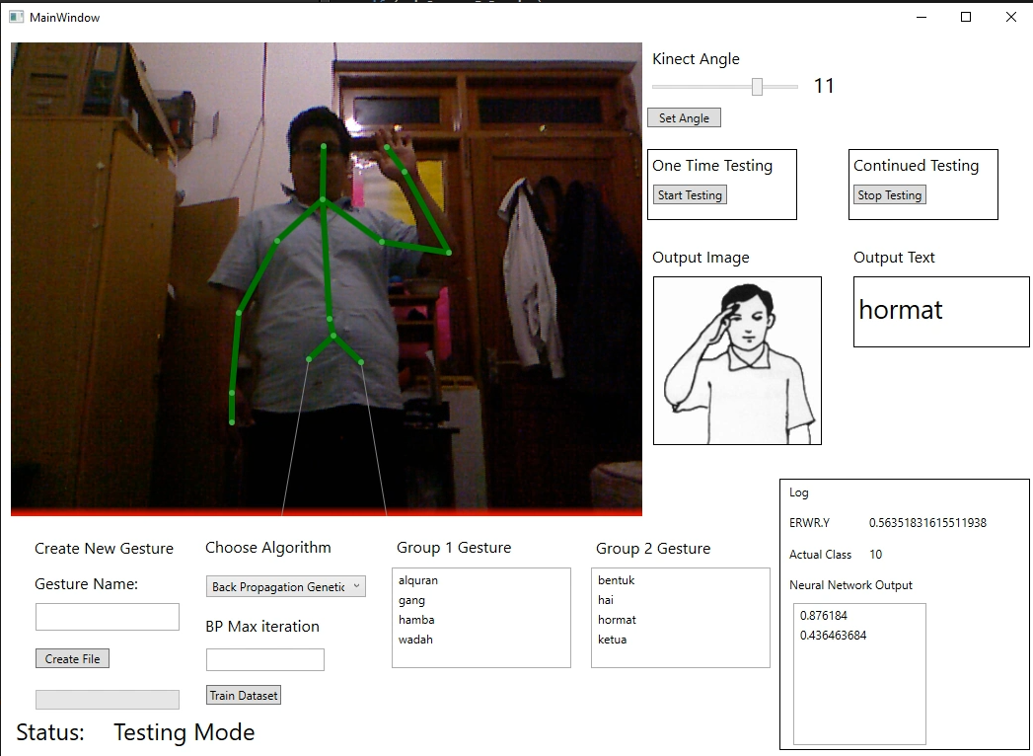
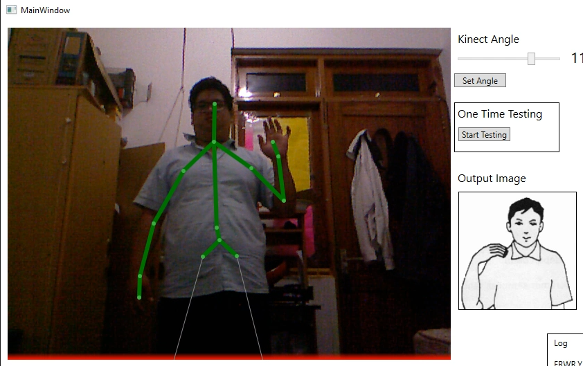
Skenario Pengujian B
 | Target Kelas
Hasil Uji Coba |  | Alquran | Bentuk | Gang | Hai | Hamba | Hormat | Ketua | Wadah
 | Alquran | 5
 | Bentuk |  | 5
 | Gang |  |  | 5
 | Hai |  |  |  | 4
 | Hamba |  |  |  |  | 5
 | Hormat |  |  |  |  |  | 5
 | Ketua |  |  |  | 1 |  |  | 5
 | Wadah |  |  |  |  |  |  |  | 5
Hasil Skenario Pengujian B1
 | Target Kelas
Hasil Uji Coba |  | Alquran | Bentuk | Gang | Hai | Hamba | Hormat | Ketua | Wadah
 | Alquran | 5
 | Bentuk |  | 5
 | Gang |  |  | 5
 | Hai |  |  |  | 4
 | Hamba |  |  |  |  | 4
 | Hormat |  |  |  | 1 |  | 5
 | Ketua |  |  |  |  |  |  | 5
 | Wadah |  |  |  |  | 1 |  |  | 5
Hasil Skenario Pengujian B2

Slide 29
Evaluasi
Rata – rata akurasi yang didapat cukup baik yaitu 92.5%

Slide 30
Kesimpulan dan Saran

Slide 31
Kesimpulan
Fitur yang digunakan untuk mendeteksi bahasa isyarat yang didapat dengan Kinect ada 28 fitur yaitu 7 vector3 dimana setiap vector3 memiliki 3 fitur, 6 fitur angle, dan 1 fitur distance.
Untuk menerapkan metode Back Propagation Genetic Algorithm Neural Network, jumlah input neuron ditentukan berdasarkan jumlah fitur yang sebelumnya telah diseleksi dengan BPGA.
Aplikasi yang dibangun pada tugas akhir ini dapat menerjemahkan bahasa isyarat huruf dengan akurasi rata-rata 92.5%.
Perbedaan yang kecil pada bahasa isyarat yang dibentuk dapat mengakibatkan perbedaan output.
Semakin bervariasinya data training yang digunakan akurasi model BPGANN semakin meningkat.

Slide 32
Saran
Gunakan Kinect V2 untuk memiliki fitur yang lebih.
Menggunakan dataset dari berbagai macam pengguna sehingga dalam proses training menghasilkan neural network yang dapat digunakan secara fleksibel.
Perlu adanya ektraksi fitur yang dapat digunakan untuk mendeteksi bahasa isyarat dinamis.

Slide 33
Demo Video
Video

Slide 34
TERIMA KASIH

